Slide 1
긴급호출 999
전자공학과 20155263
최정윤

Slide 2
I
N
D
E
X
1 개발배경
2 개발과정
3 어플기능
4 후기

Slide 3


02. 개발배경
개발의 필요성
개발 목표

Slide 4

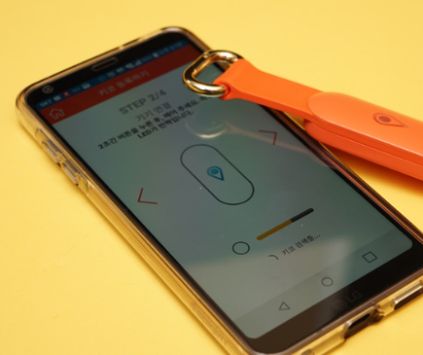

02. 개발배경
안심귀가 서비스
미아방지
서울시 안심이 앱

Slide 5
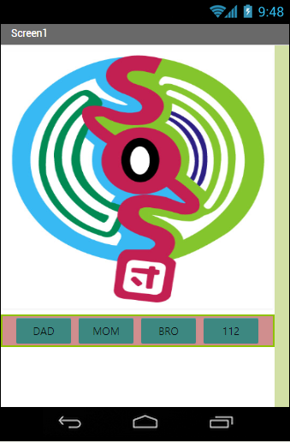
02. 개발과정(앱인벤터)
< Designer >
SOS 버튼 - 사이렌 + 위치 + 지정 메시지 전송
Phone Call - 입력 번호에 전화

Slide 6

02. 개발과정(앱인벤터)
< Designer >
Player - 사이렌 + 위치 + 지정 메시지 전송
Texting – 번호 및 메시지 지정
Location Sensor - 위치 정보
Phone Call - 입력 번호에 전화

Slide 7
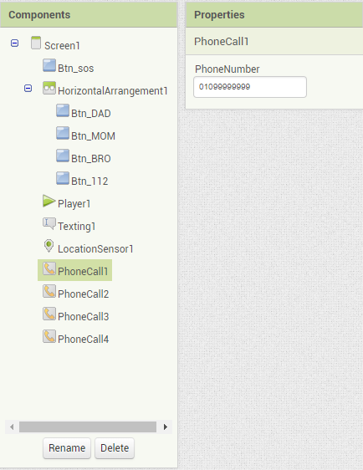
02. 개발과정(앱인벤터)
< Components >
SOS 버튼 - 사이렌 + 위치 + 지정 메시지 전송
Phone Call - 입력 번호에 전화

Slide 8
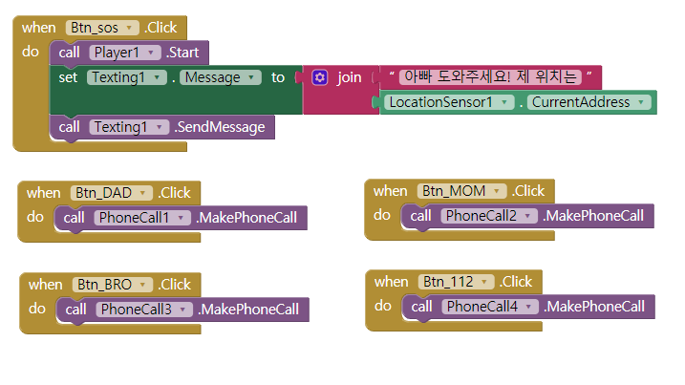
02. 개발과정(앱인벤터)
< 소스 >
SOS 버튼 - 사이렌 + 위치 전송
+ 지정 메시지 전송
Phone Call - 입력 번호에 전화

Slide 9
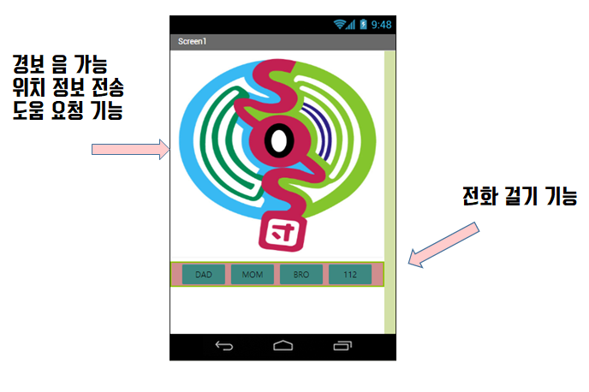
02. 어플기능(앱인벤터)
< 버튼 별 기능>
SOS 버튼 – 경보음 + 위치 문자 전송
하단 버튼 – 전화 걸기 기능

Slide 10


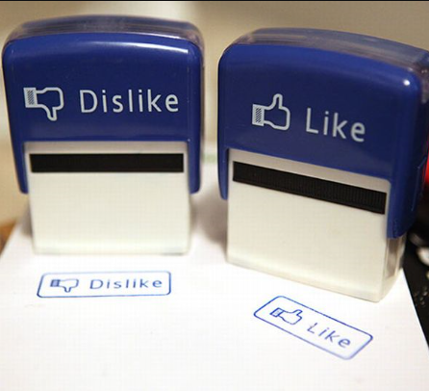
02. 개발후기
카메라 기능 추가
기술 부족
참신한 아이디어

Slide 11
감사합니다.

